Slide 1


PREVENZIONE E GESTIONE NELLE RESIDENZE SOCIOSANITARIE PER ANZIANI
AGGIORNATO 31 marzo 2020

Slide 2




Documento redatto da APRIRE Network approvato dalle società scientifiche:
Società Italiana di Geriatria Ospedale e Territorio

Slide 3
1 - PRESENTAZIONE
Il presente documento:
È rivolto ai responsabili sanitari e organizzativi, agli operatori sanitari, socio sanitari e assistenziali delle strutture residenziali per anziani.
Ha lo scopo di fornire indicazioni di riferimento per prevenire la diffusione del COVID-19 tra gli operatori sanitari e sociosanitari, gli anziani ospiti e i loro familiari/visitatori e i volontari.
Ha lo scopo di fornire indicazioni per la gestione dei casi sospetti, probabili o confermati COVID-19 tra gli anziani ospiti della strutture residenziali per anziani.

Slide 4
2 - PERCHÉ QUESTO DOCUMENTO
Il coronavirus SARS-Cov-2 causa una malattia, denominata dall’OMS “COVID-19”, caratterizzata da febbre, tosse e disturbi respiratori con manifestazioni cliniche che vanno dal comune raffreddore alla polmonite grave con sindrome da distress respiratorio, shock settico e insufficienza multiorgano. Nella maggior parte dei casi (circa l'80%) finora riportati si manifesta in forma paucisintomatica o lieve.
SARS-Cov-2 colpisce più gravemente gli over 65 con pregressa patologia cardiovascolare, patologia respiratoria cronica, diabete. La mortalità aumenta con l'età.
Le strutture residenziali per anziani sono contesti particolarmente esposti al rischio di infezione da coronavirus SARS-Cov-2, poiché i residenti, oltre ad avere i fattori di rischio sopra riportati, sono generalmente più vulnerabili alle infezioni rispetto alla popolazione generale.

Slide 5
2 - PERCHÉ QUESTO DOCUMENTO
È dunque necessario che le strutture dispongano un piano d’azione che comprende 5 elementi chiave:
ridurre la morbilità e la mortalità tra le persone infette;
minimizzare la trasmissione;
garantire la protezione degli operatori sanitari;
mantenere il funzionamento del sistema sanitario;
mantenere la comunicazione tra i residenti e i familiari.

Slide 6
3 - CONOSCERE: modalità di trasmissione dell’infezione
Sulla base dei dati al momento disponibili, l’OMS ribadisce che il contatto con i casi sintomatici (persone che hanno contratto l’infezione e hanno già manifestato i sintomi della malattia) è il motore principale della trasmissione del nuovo coronavirus SARS-Cov-2.

Slide 7
3 - CONOSCERE: modalità di trasmissione dell’infezione
È ritenuto possibile, sebbene in casi rari, che persone nelle fasi prodromiche della malattia, e quindi con sintomi assenti, possano trasmettere il virus.
Tuttavia, rimane la possibilità della trasmissione del virus da soggetti nei quali la malattia si manifesta in forma paucisintomatica.

Slide 8
3 - CONOSCERE: modalità di trasmissione dell’infezione
L’infezione da SARS-Cov-2 si trasmette da persona a persona attraverso:
gocce respiratorie che non rimangono sospese nell'aria e si depositano a 1 - 2 metri;
contatto diretto delle mucose con secrezioni o materiale contaminato, che può essere trasportato in mani o oggetti;
contatto con superfici o cute contaminata (probabile);
trasmissione nosocomiale, specialmente agli operatori sanitari.

Slide 9
4 - CONOSCERE: perché gli ospiti sono a rischio
Gli ospiti delle strutture residenziali per anziani sono vulnerabili all'infezione COVID-19 per i seguenti motivi:
Di solito presentano patologie di base o sono per lo più affetti da patologie croniche spesso multiple.
Di solito hanno un'età avanzata.
Hanno stretti contatti con altre persone (i loro caregiver) e gli altri residenti.
Trascorrono molto tempo in ambienti chiusi con popolazioni ugualmente vulnerabili.
La presenza di ospiti con deterioramento cognitivo può rendere di difficile applicazione le precauzioni di contatto e l'isolamento.

Slide 10
5 - CONOSCERE: perché anche gli operatori, i familiari, i volontari sono a rischio
Poiché COVID-19 è causato da un virus appena identificato, non ci sono terapie o vaccini disponibili e si presume che non vi sia immunità preesistente nella popolazione generale.
La facilità di trasmissione agli operatori (e dagli operatori agli stessi ospiti) in strutture residenziali per anziani è esacerbata dalla necessità di uno stretto contatto fisico con gli ospiti durante le attività di igiene personale, mobilizzazione, aiuto nell’alimentazione.

Slide 11
5 - CONOSCERE: perché anche gli operatori, i familiari, i volontari sono a rischio
Per i familiari i gesti di affetto e la consueta vicinanza fisica possono favorire la trasmissione dell’infezione dagli uni agli altri.
Per i volontari (tra questi molti sono persone anziane) le attività abitualmente loro affidate, quali fare compagnia, aiutare nella somministrazione dei pasti, possono favorire la trasmissione dell’infezione dagli uni agli altri.

Slide 12
6 - INTERVENTI: preparare il piano di prevenzione e intervento
Le misure di prevenzione e controllo volte a prevenire l'infezione SARS-Cov-2 nelle strutture residenziali per anziani sono importanti, dovrebbero essere pianificate prima della possibile manifestazione di un’epidemia di COVID-19 e, durante l’eventuale esacerbazione della stessa, le misure di prevenzione controllo e gestione dovrebbero essere intensificate.

Slide 13
6 - INTERVENTI: preparare il piano di prevenzione e intervento
Si suggerisce di individuare un referente (anche esterno alla struttura) per la prevenzione e controllo delle Infezioni Correlate all’Assistenza (ICA) adeguatamente formato e che possa fare riferimento ad un comitato multidisciplinare di supporto nell’ambito della struttura o a livello aziendale in stretto contatto con le autorità sanitarie locali.

Slide 14
6 - INTERVENTI: preparare il piano di prevenzione e intervento
Designare un professionista o un team di professionisti, in relazione alle dimensioni della struttura (direttore sanitario, direttore generale/di struttura/amministrativo, coordinatore infermieristico), che, predisponga il piano di prevenzione e intervento tenendo in considerazione:
le disposizioni nazionali e regionali in materia;
i requisiti per la segnalazione di ospiti con sintomi compatibili con COVID-19;
le indicazioni per la gestione degli ospiti sospetti-probabili-confermati COVID-19.

Slide 15
6 - INTERVENTI: preparare il piano di prevenzione e intervento
Il professionista/ team di professionisti si occuperà di definire/realizzare:
La pianificazione e la realizzazione del piano di controllo e prevenzione delle Infezioni Correlate all’assistenza (ICA) e specificatamente per COVID-19.
La formazione e addestramento del personale all’utilizzo dei DPI e alle procedure per la sanificazione ambientale, la corretta igiene delle mani, l’isolamento degli ospiti.
La dotazione, e la procedura per un costante approvvigionamento, di un numero sufficiente di DPI in relazione al numero di ospiti e di operatori.

Slide 16
6 - INTERVENTI: preparare il piano di prevenzione e intervento
Il professionista/ team di professionisti si occuperà di definire/realizzare:
Le modalità da implementare per la ricerca attiva di potenziali casi tra i residenti e tra gli operatori e, in base alle disposizioni vigenti, le restrizioni dall’attività lavorativa degli operatori sospetti o risultati positivi al test per SARS-CoV-2.
La definizione dei criteri per suddividere la struttura in aree operative separate (un nucleo o reparto, un piano anche con barriere fisiche mobili) assegnando, a ciascuna area operativa, un numero di operatori esclusivamente dedicati all’assistenza agli ospiti degenti nell’area con l’obiettivo di circoscrivere la diffusione dell’infezione.

Slide 17
6 - INTERVENTI: preparare il piano di prevenzione e intervento
Il professionista/ team di professionisti si occuperà di definire/realizzare:
La riorganizzazione delle attività di animazione e fisioterapia che dovranno essere realizzate all’interno delle aree operative.
L’aggiornamento dei piani di continuità operativa, se i membri del personale si dovessero ammalare o auto isolarsi perché sintomatici.

Slide 18
6 - INTERVENTI: preparare il piano di prevenzione e intervento
Il professionista/ team di professionisti si occuperà di definire/realizzare:
Un’area della struttura (ad esempio un nucleo o un piano) separata e dotata, se possibile, di propria porta di accesso che possa rimanere chiusa, da adibire all’isolamento degli ospiti nel caso dovessero presentarsi contemporaneamente più casi sospetti, probabili o confermati COVID-19.
Il monitoraggio delle fonti di salute pubblica locali, regionali e nazionali per conoscere l’evoluzione dell’epidemia nel proprio territorio.

Slide 19
6 - INTERVENTI: preparare il piano di prevenzione e intervento
Il professionista/ team di professionisti si occuperà di definire/realizzare:
La predisposizione e la tenuta di un registro nel quale annotare il personale che si occupa dei casi. Il rischio deve essere valutato in modo individualizzato e dovrà essere garantita una sorveglianza sanitaria per rilevare precocemente la comparsa dei sintomi.

Slide 20
6 - INTERVENTI: preparare il piano di prevenzione e intervento
Il professionista/ team di professionisti si occuperà di definire/realizzare:
Le modalità per informare gli ospiti delle ragioni dei cambiamenti nella routine abituale evitando l’eccesso di notizie, che potrebbero ingenerare sentimenti angoscianti
Le modalità e gli strumenti necessari per garantire la comunicazione tra ospiti e familiari nell’impossibilita che questi ultimi possano accedere alla struttura.
Le modalità, le attività e gli strumenti necessari per sostenere psicologicamente e spiritualmente gli ospiti, evitando il più possibile che la preoccupazione, quando non la paura, per il possibile contagio proprio e dei familiari sia l’unico pensiero o comunque assuma forme ricorrenti e angoscianti.

Slide 21
7 - INTERVENTI: proteggere gli operatori
Le persone maggiormente a rischio di infezione da SARS-CoV-2 sono coloro che sono stati a contatto stretto con un soggetto affetto da COVID-19 o coloro che si prendono cura di pazienti affetti da COVID-19.
Il rischio aumenta quando il contatto è ravvicinato (< 1 metro) e prolungato (> 15 minuti) e quando si eseguono procedure in grado di produrre aerosol delle secrezioni del paziente.

Slide 22
7 - INTERVENTI: proteggere gli operatori
È imperativo proteggere il personale sanitario, non solo per salvaguardare la continuità delle cure, ma per assicurarsi che i professionisti non diventino veicolo di infezione.

Slide 23
7 - INTERVENTI: proteggere gli operatori
È fondamentale la protezione degli operatori sanitari e sociosanitari: una diffusione dell’infezione tra gli operatori richiede l’allontanamento dal luogo di lavoro con un conseguente maggior carico di lavoro che, in caso di una elevata diffusione dell’infezione anche tra gli ospiti, aumenterebbe ulteriormente e graverebbe su quanti rimangono in servizio.

Slide 24
7 - INTERVENTI: proteggere gli operatori
Sono raccomandati interventi di formazione e aggiornamento in merito ai rischi di esposizione professionale, alle misure di prevenzione e protezione disponibili, nonché alle caratteristiche del quadro clinico di COVID-19.
Il personale che presta cure dirette agli ospiti della struttura e gli addetti alle pulizie devono ricevere una formazione specifica sui comportamenti e gli interventi da attuare per prevenire la trasmissione dell’infezione da SARS COV-2.

Slide 25
7 - INTERVENTI: proteggere gli operatori
È altresì doveroso proteggere, per quanto possibile, gli operatori sanitari e socio sanitari dallo stress fisico e psicologico affinché possano adempiere al loro ruolo nel contesto di un carico di lavoro elevato, assicurando il riposo tra un turno e l’altro e fornendo forme concrete di accompagnamento e sostegno, come counseling psicologico e spirituale.

Slide 26
8 - INTERVENTI: azioni per contrastare la diffusione dell’infezione da SARS-Cov-2 tra gli ospiti
Si raccomanda alle Direzioni Generale e Sanitaria delle strutture residenziali per anziani l’implementazione di misure organizzative molto restrittive per contrastare l’infezione da nuovo coronavirus SARS-Cov-2 e la prevenzione dei contagi.

Slide 27
8 - INTERVENTI: azioni per contrastare la diffusione dell’infezione da SARS-Cov-2 tra gli ospiti
Attivare da subito la suddivisione della struttura in aree operative separate (un nucleo o reparto, un piano, utilizzando anche barriere fisiche mobili) per evitare che gli ospiti si spostino al di fuori dell’area ad essi riservata. Il personale dedicato a ciascuna area operativa limiterà allo stretto necessario il transito nelle altre aree.

Slide 28
8 - INTERVENTI: azioni per contrastare la diffusione dell’infezione da SARS-Cov-2 tra gli ospiti
Se presente un solo infermiere per turno (strutture di piccole dimensioni o durante la notte) che deve occuparsi di tutti gli ospiti, l’infermiere indosserà sempre la semi maschera filtrante facciale FFP2 e, per tutte le attività di assistenza diretta all’ospite, i guanti monouso in vinile o nitrile che devono essere cambiati tra un ospite e l’altro.
Il medico di struttura o lo specialista chiamato in consulenza per visitare l’ospite indossa la semi maschera filtrante facciale FFP2 o la mascherina chirurgica se anche l’ospite la può indossare.
Il fisioterapista, l’educatore o animatore indossano sempre la mascherina chirurgica e i guanti monouso; questi ultimi devono essere cambiati dopo ogni contatto con un ospite.

Slide 29
8 - INTERVENTI: azioni per contrastare la diffusione dell’infezione da SARS-Cov-2 tra gli ospiti
Raccomandare a tutti gli operatori di adottare appropriate misure di igiene delle mani prima di accedere alla propria area operativa: lavaggio delle mani con acqua e sapone per almeno 60 secondi o con l’uso di igienizzanti a base alcolica per almeno 30 secondi. Può essere utile l’utilizzo di poster o opuscoli che illustrano il corretto lavaggio delle mani.

Slide 32
8 - INTERVENTI: azioni per contrastare la diffusione dell’infezione da SARS-Cov-2 tra gli ospiti
Informare tutto il personale che in presenza di sintomi compatibili con COVID-19 non ci si deve presentare in servizio dandone pronta comunicazione all’ufficio del personale/coordinatore di struttura.

Slide 33
8 - INTERVENTI: azioni per contrastare la diffusione dell’infezione da SARS-Cov-2 tra gli ospiti
Attivare la ricerca attiva di potenziali casi tra gli ospiti mediante test diagnostico e tra e gli operatori mediante la rilevazione della temperatura corporea. Per gli operatori è consigliata la rilevazione della temperatura all’ingresso in struttura: se superiore a 37,5°C gli operatori non possono prendere servizio e, in base alle disposizioni vigenti, saranno sospesi dal servizio e sottoposti a sorveglianza sanitaria.
Vietare, sentite le autorità competenti, l'accesso di parenti, visitatori e volontari alla struttura.

Slide 34
9 - INTERVENTI: individuazione dei casi sospetti COVID-19
Durante un’epidemia di COVID-19 secondo le indicazioni della Circolare del Ministero della Salute del 22 febbraio 2020, in presenza di un ospite che ha avuto contatto con un caso COVID 19 o di un ospite che manifesta almeno uno dei seguenti segni e sintomi:
febbre,
tosse,
difficoltà respiratoria,
lo stesso è da considerarsi caso sospetto COVID-19 ed è raccomandata l’esecuzione del test diagnostico.

Slide 35
10 - INTERVENTI: gestione dei casi sospetti COVID-19
In presenza di uno o pochi casi COVID-19 sospetti o probabili è consigliato provvedere al loro isolamento in una stanza singola, dotata di buona ventilazione (possibilmente dall’esterno) e di proprio bagno.
La porta di accesso deve rimanere chiusa.
Se possibile, i presidi medici per il monitoraggio (ad es. termometro, sfigmomanometro, saturimetro o pulsiossimetro) dovrebbero essere lasciati all’interno della stanza di degenza.
Predisporre quanto necessario per l’eventuale somministrazione di ossigeno.

Slide 36
10 - INTERVENTI: gestione dei casi sospetti COVID-19
Se non sono disponibili camere singole, prendere in considerazione l’isolamento per coorte di ospiti sospetti COVID-19 in stanze doppie (o a più letti).
L’OMS raccomanda di non isolare i residenti con sospetto COVID-19 con residenti con COVID-19 confermato.

Slide 37
10 - INTERVENTI: gestione dei casi sospetti COVID-19
Se necessario, il trasferimento di un ospite sospetto COVID-19 all’interno della struttura seguire un percorso prestabilito, riducendo così al minimo la possibilità di trasmissione dell’infezione.
Durante tutto il trasferimento interno, l’ospite dovrebbe indossare una mascherina chirurgica, se tollerata.

Slide 38
10 - INTERVENTI: gestione dei casi sospetti COVID-19
Si raccomanda di dedicare all’assistenza diretta all’ospite un infermiere e un operatore per turno al fine di ridurre il numero di operatori che vengono a contatto. Infermiere e operatore quando operano nella stanza di degenza devono indossare i Dispositivi di Protezione Individuale (DPI):
Semi maschera filtrante facciale FFP2 o FFP3 (FFP3 in particolare è raccomandata per proteggere l’operatore che esegue manovre quali ad esempio: bronco aspirazione o procedure che inducono tosse o espettorato che possono generare aereosol delle secrezioni del paziente ),
Occhiali protettivi o visiera,
Camice idrorepellente a maniche lunghe,
Guanti monouso in nitrile o vinile,
Copricapo.

Slide 39
10 - INTERVENTI: gestione dei casi sospetti COVID-19
É raccomandato che gli operatori seguano le procedure per indossare e rimuovere in sicurezza i DPI in sequenza corretta.
L'assistenza attiva di un altro operatore durante la vestizione e la svestizione è un'opzione valida per ridurre al minimo il rischio di contaminazione accidentale.
Si raccomanda di ottimizzare il numero di accessi alla stanza di degenza al fine di ridurre l’utilizzo di DPI.
In situazioni di elevata diffusione dell’infezione nel territorio dove è ubicata la struttura, potrebbero essere di difficile acquisizione.

Slide 40
10 - INTERVENTI: gestione dei casi sospetti COVID-19
In aree geografiche ad elevata diffusione del virus dove è elevato il rischio di contagio tra gli ospiti, a causa della difficoltà ad individuare tempestivamente i soggetti paucisintomatici e l’impossibilità di isolare tutti in stanze singole, si suggerisce di considerare tutti gli ospiti come casi sospetti COVID-19 e di monitorare ogni 8 ore segni e sintomi: comparsa di febbre, tosse e difficoltà respiratoria.
In presenza di sintomi è raccomandato l’isolamento e l’esecuzione del test diagnostico.

Slide 41
10 - INTERVENTI: gestione dei casi sospetti COVID-19
Considerare tutti gli ospiti come casi sospetti COVID-19.
In questa situazione, tutti gli operatori indosseranno i DPI
Semi maschera filtrante facciale FFP2,
guanti in nitrile o vinile (che devono essere sostituiti ogni qualvolta si passa da un ospite ad un altro).
occhiali protettivi o visiera,
copricapo
Solo durante le attività a contatto ravvicinato (< 1 metro) e prolungato (> 15 minuti) come ad esempio le cure igieniche, l’aiuto nell’alimentazione indosseranno sopra la divisa il camice idrorepellente a maniche lunghe che andrà sostituito se imbrattato o bagnato.

Slide 42
CARENZA DI DPI: FILTRANTI FACCIALI FFP2 e FFP3
L’Organizzazione Mondiale della Sanità in questo documento, che riassume le raccomandazioni per un uso razionale dei DPI (in un contesto nel quale sia difficile reperire DPI, in particolare i filtranti facciali FFP2 e FFP3), indica di utilizzare la mascherina chirurgica quando si assistono i pazienti COVID-19.

Slide 43
CARENZA DI DPI: FILTRANTI FACCIALI FFP2 e FFP3
L’Istituto Superiore di Sanità nel documento aggiornato il 28 marzo afferma che le mascherine chirurgiche (dispositivi medici opportunamente certificati e preferibilmente del tipo IIR o equivalente), in grado di proteggere l’operatore che le indossa da schizzi e spruzzi, rappresentano una protezione sufficiente nella maggior parte dei casi. Tuttavia, in contesti assistenziali omologabili a quelli ospedalieri, quali strutture residenziali ad alta intensità assistenziale, va preso in considerazione l’utilizzo di FFP2, ove disponibili, anche sulla base di una valutazione del rischio.

Slide 44
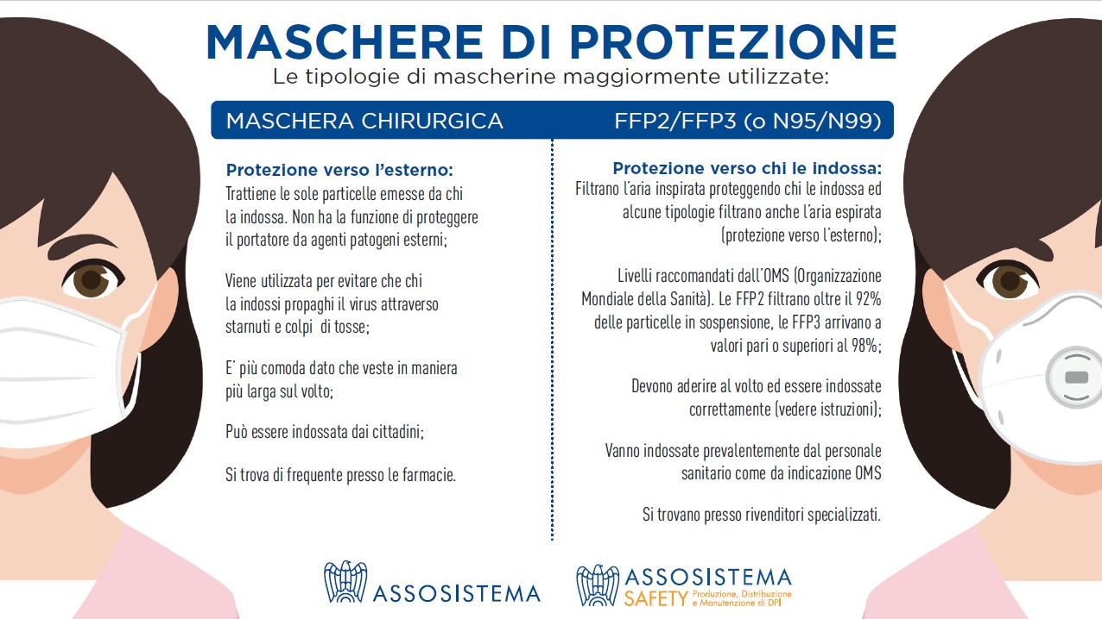

Slide 45
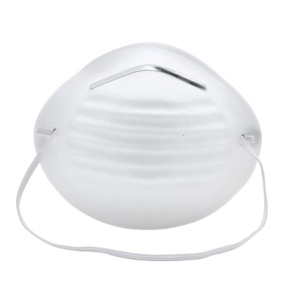
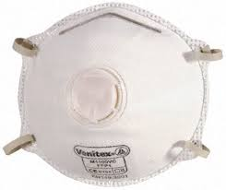
CARENZA DI DPI: semi maschera filtrante facciale FFP2/FFP3
In carenza di filtranti facciali gli operatori sanitari e assistenziali addetti all’assistenza, ovvero tutti coloro che sono esposti ad un contatto ravvicinato (< 1 metro) e prolungato (> 15 minuti) indossano la mascherina chirurgica. Anche l’ospite, se possibile, indosserà la mascherina chirurgica.
Sostituire la mascherina chirurgica almeno ogni 4 ore e se bagnata o imbrattata.

Slide 46

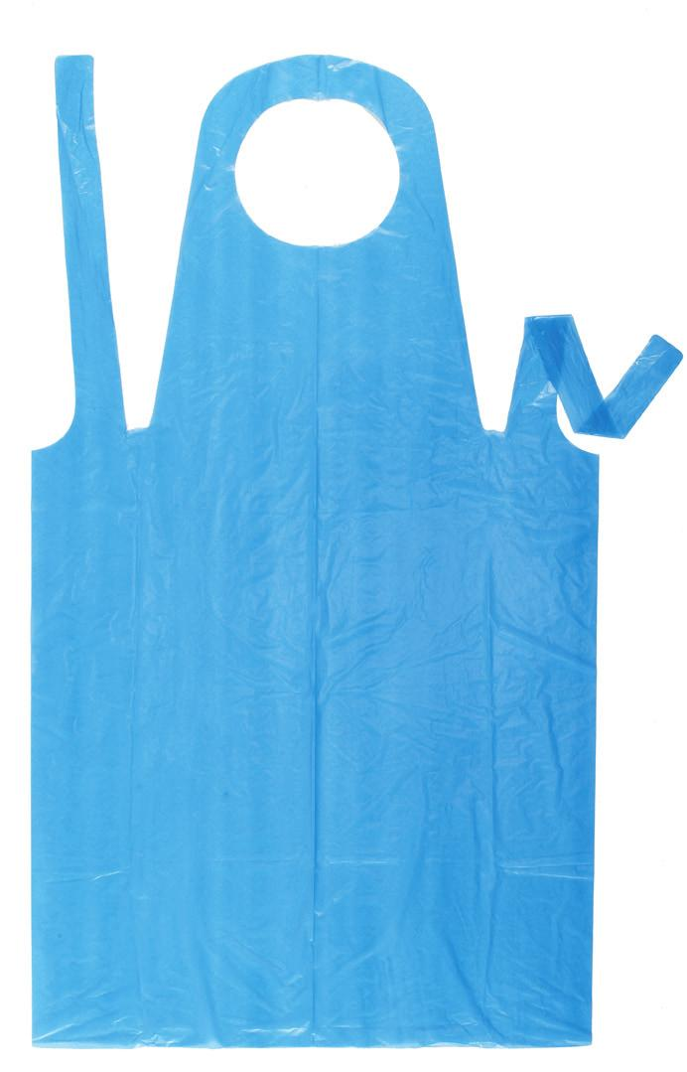
CARENZA DI DPI: camici monouso a maniche lunghe resistenti all'acqua/ idrorepellenti
Se non sono disponibili camici monouso a maniche lunghe resistenti all'acqua/idrorepellenti, è possibile utilizzare grembiuli di plastica monouso idrorepellenti sopra la divisa per prevenire la contaminazione del corpo

Slide 47
10 - INTERVENTI: gestione dei casi sospetti COVID-19
Considerare tutti gli ospiti come casi sospetti COVID-19.
Si raccomanda di pulire e disinfettare tutti i presidi medici utilizzati per il monitoraggio (ad es. termometro, sfigmomanometro, saturimetro o pulsiossimetro) prima di riutilizzarli per un altro ospite.
Limitare la condivisione di dispositivi personali di un ospite (Es.: dispositivi di mobilità, libri, gadget elettronici) con altri ospiti.

Slide 48
11 - INTERVENTI: monitoraggio degli ospiti con sintomi di COVID-19
Durante il giorno e la notte in occasione degli interventi assistenziali e almeno ogni 8 ore rilevare:
  temperatura corporea
  saturazione 02
  pressione arteriosa
  frequenza respiratoria e presenza di respiro patologico
  segni di disidratazione
Valutare l’efficacia della terapia antipiretica se prescritta. Riferire al medico situazioni di criticità (saturazione <90 in aria ambiente, temperatura corporea >38°C e/o che non diminuisce dopo trattamento antipiretico)
Se compare delirium rivalutare i parametri e riferire al medico

Slide 49
11 - INTERVENTI: monitoraggio degli ospiti con sintomi di COVID-19
Controllo periodico dei seguenti esami ematochimici:
Emocromo con formula
Velocità di eritrosedimentazione (VES)
Proteina C-reattiva (PCR)
Creatinina,
Elettroliti (NA, K, CL)
LDH
Transaminasi (AST, ALT e GGT)

Slide 50
12 - INTERVENTI: criteri clinici per l’ospedalizzazione
I fattori di rischio di complicanze gravi che richiedono l’ospedalizzazione in reparti intensivi e sub intensivi non sono ancora chiari, sebbene i pazienti più anziani e quelli con patologie croniche possano presentare un rischio più elevato di polmonite e insufficienza respiratoria acuta.

Slide 51
12 - INTERVENTI: criteri clinici per l’ospedalizzazione
La decisione in merito all’invio in ospedale richiede una valutazione ispirata ai principi di proporzionalità e appropriatezza delle cure:
delle condizioni complessive (cliniche, funzionali e cognitive premorbose),
della prognosi,
dei realistici benefici attesi di un intervento intensivo.

Slide 52
12 - INTERVENTI: criteri clinici per l’ospedalizzazione
Qualora la valutazione e il confronto con i familiari dell’ospite esitassero nella decisione di non ospedalizzare, verranno attuati gli interventi palliativi necessari per controllare i sintomi disturbanti.
L’ospite, se possibile, sarà lasciato solo in stanza e sarà consentito l’ingresso di un familiare al quale saranno fatti indossare i DPI (mascherina, guanti, camice monouso).

Slide 53
13 – INTERVENTI: misure volte a proteggere i familiari
Le visite dei familiari saranno sospese fino a quando vi sarà un'indicazione all’isolamento e, se queste fossero necessarie, con l’autorizzazione della Direzione Sanitaria, dovranno essere rispettate tutte le precauzioni: potrà accedere un solo familiare che dovrà indossare la mascherina chirurgica, un camice monouso e un paio di guanti.
Raccomandare al familiare di mantenere una distanza di almeno 1 metro e istruirlo al lavaggio delle mani con acqua e sapone o soluzione idroalcolica prima e dopo l’accesso alla stanza di degenza.

Slide 54
14 – INTERVENTI: ammissione di nuovi ospiti
Le strutture di assistenza a lungo termine sono una componente chiave del sistema sanitario e può essere richiesto dalle autorità sanitarie locali o regionali/provinciali di accogliere pazienti ospedalizzati dimessi per convalescenza o anziani che arrivano dal territorio perché soli e non in grado di gestire l’autoisolamento.
Ad oggi non ci sono indicazioni per determinare se o quando ammettere un soggetto a cui è stato precedentemente diagnosticato COVID-19.

Slide 55
14 – INTERVENTI: ammissione di nuovi ospiti
Non è infatti noto per quanto tempo gli individui rilasciano livelli trasmissibili di virus e se gli individui più anziani rilasciano virus più a lungo.
Precedenti esperienze con MERS e SARS suggeriscono che la diffusione virale può continuare per almeno 12 giorni dopo l'insorgenza dei sintomi, con la quantità di virus che diminuisce man mano che i sintomi migliorano.

Slide 56
14 – INTERVENTI: ammissione di nuovi ospiti
Si suggerisce, in attesa di indicazioni dalla letteratura e dalla prassi e se la struttura ne ha la possibilità, di accogliere i nuovi ospiti COVID-19 in un nucleo (area, piano) dedicato, evitando il contatto con gli altri ospiti già residenti.
Per gli operatori addetti alla cura e assistenza saranno adottate le stesse precauzioni descritte al punto 7.

Slide 57
ALLEGATO 1 - Procedure per la sanificazione ambientale

Slide 58
In letteratura diverse evidenze hanno dimostrato che i coronavirus, inclusi i virus responsabili della SARS e della MERS, possono persistere sulle superfici inanimate in condizioni ottimali di umidità e temperature fino a 9 giorni. Un ruolo delle superfici contaminate nella trasmissione intraospedaliera di infezioni dovute ai suddetti virus è pertanto ritenuto possibile, anche se non dimostrato.
Allo stesso tempo le evidenze disponibili hanno dimostrato che i suddetti virus sono efficacemente inattivati da adeguate procedure di sanificazione che includano l’utilizzo dei comuni disinfettanti di uso ospedaliero.

Slide 59
Pertanto, in accordo con quanto suggerito dall’OMS, sono procedure efficaci e sufficienti una pulizia accurata delle superfici ambientali con acqua e detergente seguita dall’applicazione di disinfettanti comunemente usati a livello ospedaliero quali ipoclorito di sodio (0.1% -0,5%), etanolo (62-71%) o perossido di idrogeno (0.5%), per un tempo di contatto pari ad 1 minuto.

Slide 60
Protezione degli operatori addetti alla sanificazione ambientale
Il personale addetto alla sanificazione deve essere formato e dotato dei seguenti DPI:
Mascherina chirurgica
Camice/grembiule monouso
Guanti spessi
Copricapo
Scarpe da lavoro chiuse
Durante la sanificazione della stanza di degenza l’ospite deve indossare una mascherina chirurgica, se le condizioni cliniche lo consentono.

Slide 61
Frequenza della sanificazione
La stanza di isolamento/la stanza di degenza dovrà essere sanificata almeno una volta al giorno, al più presto in caso di spandimenti evidenti e in caso di procedure che producano aerosol, da personale con DPI.
Attrezzature per la sanificazione
Per la sanificazione ambientale è necessario utilizzare attrezzature dedicate o monouso.
Le attrezzature riutilizzabili devono essere decontaminate dopo l'uso con un disinfettante a base di cloro.
Il carrello di pulizia non deve entrare nella stanza.

Slide 62
Gestione della biancheria da letto e da bagno
La biancheria deve essere posta in un contenitore dedicato (sacco) etichettato a prova di perdite.
In caso di presenza di feci o vomito sulla biancheria, se possibile raschiarli accuratamente con un oggetto piatto e solido e gettarli nella toilette o nel contenitore designato per lo smaltimento dei rifiuti ospedalieri prima di mettere la biancheria nel contenitore dedicato.
Lavaggio degli indumenti dell’ospite
Non è richiesto alcun trattamento speciale per gli indumenti indossati dall’ospite che dovranno essere rimossi dalla stanza ponendoli in un sacchetto di plastica che va chiuso all'interno della stanza stessa. Gli abiti non devono essere scossi e si consiglia di lavarli con un ciclo completo a una temperatura compresa tra 60 e 90 gradi.

Slide 63
Lavaggio delle stoviglie
Non sono necessarie stoviglie o utensili da cucina usa e getta: le stoviglie e le posate utilizzate dall’ospite possono essere lavate in lavastoviglie.
Gestione dei rifiuti
I rifiuti generati nella cura dell’ospite sospetto COVID-19 devono essere trattati ed eliminati come materiale infetto categoria B (UN3291).

Slide 64
ALLEGATO 2 - Procedure di vestizione svestizione dei Dispositivi di Protezione Individuale (DPI) e indicazioni per un utilizzo razionale

Slide 65
Preparazione
Predisporre su un piano di appoggio pulito:
1 copricapo
1 Semi maschera filtrante facciale FFP2 (FFP3 se si devono eseguire procedure che potrebbero generare aerosol delle secrezioni del paziente)
1 visiera o 1 paio di occhiali di protezione
2 paia di guanti monouso in nitrile o vinile
1 camice monouso idrorepellente
2 garze
1 vassoio contenitore pulito
1 erogatore di gel idroalcolico
1 soluzione disinfettante a base di ipoclorito di sodio (0.1% -0,5%)
:
PREPARAZIONE

Slide 66
Vestizione
rispettare la sequenza di seguito indicata
Togliere ogni monile e oggetto personale.
Praticare l’igiene delle mani con soluzione idroalcolica (40 secondi) o con acqua e sapone (60 secondi).
Indossare sopra la divisa il camice monouso idrorepellente.
Indossare il copricapo.
Indossare un paio di guanti.
Indossare la semi maschera filtrante facciale FFP2/FFP3 senza incrociare gli elastici e modellare lo stringinaso.
Indossare la visiera o gli occhiali di protezione.
:
PREPARAZIONE

Slide 67
Vestizione
INDOSSARE CORRETTAMENTE IL FILTRANTE FACCIALE
Corretto | Non corretto

Slide 68
Svestizione
Regole comportamentali
Evitare qualsiasi contatto tra i DPI potenzialmente contaminati e il viso, le mucose o la cute.
I DPI monouso (mascherina o semi maschera filtrante facciale, guanti, camice idrorepellente vanno smaltiti nell’apposito contenitore per materiale infetto categoria B (UN3291) nell’area di svestizione.
Decontaminare i DPI riutilizzabili (visiera o occhiali di protezione).

Slide 69
Svestizione
rispettare la sequenza di seguito indicata
Rimuovere il camice monouso idrorepellente strappando i lacci in vita e la chiusura posteriore, arrotolarlo dal lato interno e smaltirlo unitamente ai guanti nel contenitore per rifiuti infetti.
Procedere all’igiene delle mani con soluzione idroalcolica o con acqua e sapone.
Rimuovere gli occhiali protettivi o visiera e appoggiarli su una superficie.
Rimuovere la semi maschera filtrante facciale FFP2/FFP3 maneggiandola dalla parte posteriore e smaltirla nel contenitore per rifiuti infetti.
Indossare un nuovo paio di guanti.
Impregnare due garze con soluzione disinfettante a base di ipoclorito di sodio (0.1% -0,5%).
Sanificare gli occhiali protettivi o visiera e riporli nel vassoio contenitore pulito
Sanificare la superficie con soluzione disinfettante a base di ipoclorito di sodio (0.1% -0,5%).
Procedere all’igiene delle mani con soluzione idroalcolica o con acqua e sapone.
:
PREPARAZIONE

Slide 70


TUTORIAL DPI
https://youtu.be/d76e_3diYAE

Slide 71
Indicazioni per un utilizzo razionale dei Dispositivi di Protezione Individuale (DPI)
Per ridurre il consumo improprio ed eccessivo di DPI e prevenire la loro carenza è opportuno che gli operatori :
evitino di entrare nella stanza nella quale è isolato uno o più ospiti sospetti/accertati di COVID-19 se non è necessario a fini assistenziali. Per fare ciò è opportuno pianificare le attività assistenziali al letto dell’ospite per minimizzare il numero di ingressi nella stanza (ad esempio, controllo dei segni vitali durante la somministrazione di farmaci oppure distribuzione del cibo ad opera di un operatore sanitario che deve eseguire altri atti assistenziali) rivedendo l’organizzazione del lavoro al fine di evitare, ripetuti accessi e conseguente consumo di DPI.

Slide 72
Indicazioni per un utilizzo razionale dei Dispositivi di Protezione Individuale (DPI)
FILTRANTE FACCIALE FFP2/FFP3: purché non sia danneggiato, contaminato o umido può essere utilizzato per un tempo prolungato fino ad un massimo di 4 ore.
CAMICI IDROREPELLENTI MONOUSO: in assenza usare i grembiuli monouso idrorepellenti/impermeabili.

Slide 73
BIBLIOGRAFIA
Dosa D., Jump R.L.P., LaPlante K., Gravenstein S. Long-Term Care Facilities and the Coronavirus Epidemic: Practical Guidelines for a Population at Highest Risk JAMDA in press https://doi.org/10.1016/j.jamda.2020.03.004
ECDC Technical Report Infection prevention and control for COVID COVID-19 in health care settings March 2020
European Centre for Disease Prevention and Control (ECDC). Rapid risk assessment: Outbreak of novel coronavirus disease 2019 (COVID-19): increased transmission globally – sixth update 2020
Gobierno de Espana-Ministerio de Sanidad Technical paper Recommendations for nursing homes and social health centres COVID-19 Version of 5 March 2020
Gruppo di lavoro ISS Prevenzione e controllo delle Infezioni. Indicazioni ad interim per un utilizzo razionale delle protezioni per infezione da SARS-COV-2 nelle attività sanitarie e sociosanitarie (assistenza a soggetti affetti da covid-19) nell’attuale scenario emergenziale SARS-COV-2. Versione del 28 marzo 2020. Roma: Istituto Superiore di Sanità; 2020 (Rapporto ISS COVID-19, n.2/ 2020 rev)
Gruppo di lavoro ISS Prevenzione e controllo delle Infezioni. Indicazioni ad interim per la prevenzione e il controllo dell’infezione da SARS-COV-2 in strutture residenziali sociosanitarie. Versione del 16 marzo 2020. Roma: Istituto Superiore di Sanità; 2020 (Rapporto ISS COVID-19, n.4/ 2020)

Slide 74
BIBLIOGRAFIA
Ministero della Salute: Circolare 22 febbraio 2020, n. 0005443 “COVID-2019. Nuove indicazioni e chiarimenti”
Wang C., Horby P.W., Hayden F.G., Gao G.F.: A novel coronavirus outbreak of global concern. The Lancet (2020), DOI:10.1016/S0140-6736(20)30185-9
World Health Organization. (‎2020)‎. Infection prevention and control guidance for long-term care facilities in the context of COVID-19: interim guidance, 21 March 2020. World Health Organization. https://apps.who.int/iris/handle/10665/331508
World Health Organization. (‎2020)‎. Rational use of personal protective equipment for coronavirus disease (‎‎‎COVID-19)‎‎‎: interim guidance, 27 February 2020. World Health Organization. https://apps.who.int/iris/handle/10665/331215
Wu Z, McGoogan JM: Characteristics of and important lessons from the coronavirus disease 2019 (COVID- 19) outbreak in China: Summary of a report of 72,314 cases from the Chinese Center for Disease Control and Prevention. JAMA 2020 Feb 24. doi: 10.1001/jama.2020.2648. [Epub ahead of print]
Zou L., Ruan F., Huang M. et al.: SARS-CoV-2 Viral Load in Upper Respiratory Specimens of Infected Patients. N Engl J Med (2020), DOI:10.1056/NEJMc2001737

Slide 75
BIBLIOGRAFIA
SITI INTERNAZIONALI
https://www.who.int/emergencies/diseases/novel-coronavirus-2019 https://www.ecdc.europa.eu/en/novel-coronavirus-china https://www.cdc.gov/niosh/emres/2019_ncov.html
https://www.thelancet.com/coronavirus https://www.cdc.gov/coronavirus/2019-ncov/hcp/clinical-guidance-management-patients.html
SITI NAZIONALI
http://www.salute.gov.it/nuovocoronavirus
https://www.epicentro.iss.it/coronavirus/ http://www.protezionecivile.gov.it/attivita-rischi/rischio-sanitario/emergenze/coronavirus

Slide 76
Gruppo di lavoro
Redazione a cura di:
Ermellina Silvia Zanetti VicePresidente APRIRE Network
Fulvio Lonati Presidente APRIRE Network
Hanno collaborato:
Pier Paolo Benetollo Azienda Provinciale per i Servizi Sanitari della Provincia Autonoma di Trento
Corrado Carabellese Fondazione Casa di Dio Onlus
Silvano Corli Azienda Speciale Comune di Concesio (BS)
Roberto Franchini Provincia Religiosa Madre della Divina Provvidenza
Gianbattista Guerrini Fondazione Brescia Solidale
Michele Zani Fondazione Le Rondini Città di Lumezzane Onlus

